Slide 1
金蝶云星空 BOS技术开发培训 -- 系统集成

Slide 2

课程收益
WebAPI 方式系统集成

Slide 3
Content
01
集成方式
2
案例分享

Slide 4
Content
01
集成方式
02
案例分享

Slide 5
集成方式
WebAPI
ClientProxy（客户端代理接口）
WebService

Slide 6
目的
为异构系统访问金蝶云星空系统数据提供通用的接口。
当企业规模逐渐增大时，作为支撑业务运营的IT建设也变得越来越重要，不过往往企业的IT建设过程中会发现某一家软件供应商基本不能完全覆盖企业所有的业务运营流程，这样的结果就是，企业上的IT系统很多很全，从ERP到HR、CRM、PDM、OA等，貌似所有的业务都覆盖到了，但实际上因为这些系统的不集成，而形成了企业很多新的信息孤岛，非常不利于企业的后续的管理和战略发展。金蝶云星空从现今和往后的发展趋势来看，也不可避免会遇到上述问题，毕竟企业经营的多样化，并不是所有的业务都能在金蝶云星空中完成，所以我们必须在产品架构上支持更好的与外部系统进行协同。

Slide 7
PART1：WebAPI
Notes:
模板来自于 http://meihua.docer.com/

Slide 8
Web API方式
轻量级的开发接口（http+Json字串）
基础资料与单据类型直接调用
公用业务站点组件
无需特别实施
开发维护成本小

Slide 9
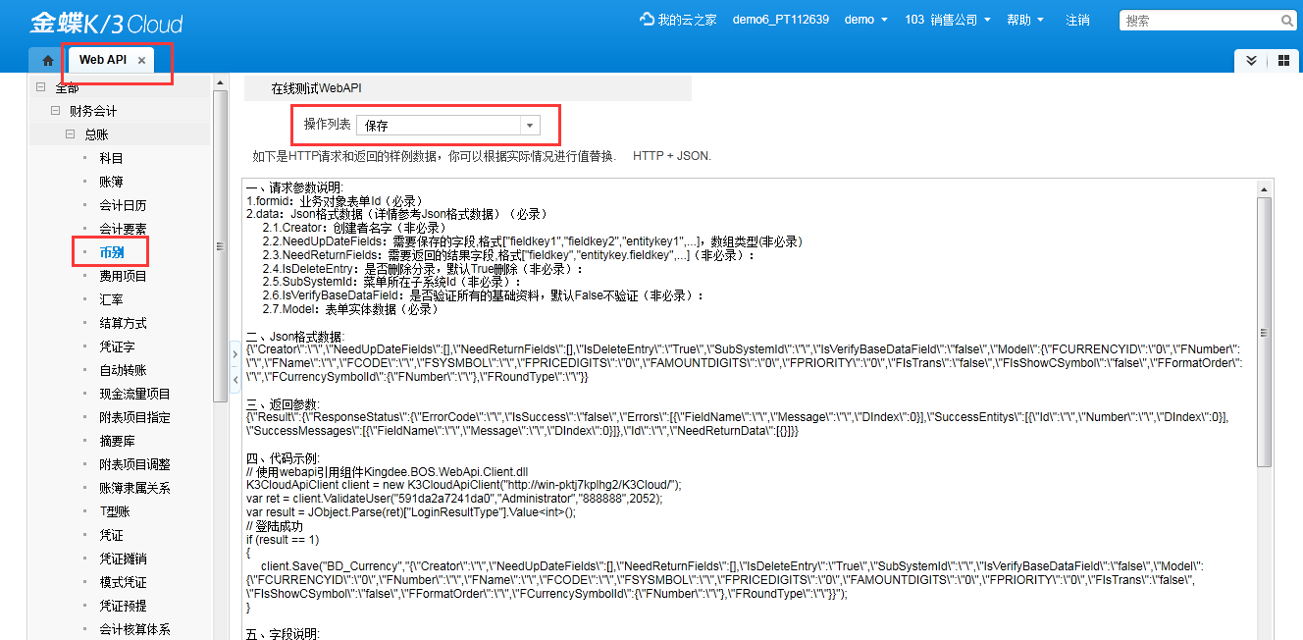
WebAPI接口介绍
WebAPI SDK

Slide 10
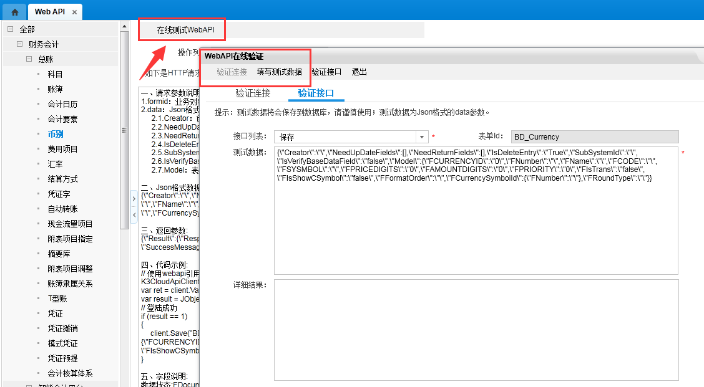
WebAPI接口介绍
WebAPI在线测试

Slide 11
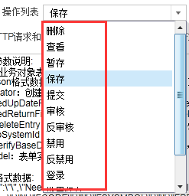
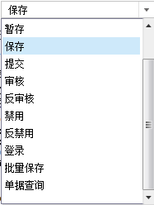
WebAPI接口介绍
已提供的标准API接口列表
可扩展API接口 万能接口
WebApi之新接口推广http://club.kingdee.com/forum.php?mod=viewthread&tid=752737

Slide 12
PART2： ClientProxy
Notes:
模板来自于 http://meihua.docer.com/

Slide 13
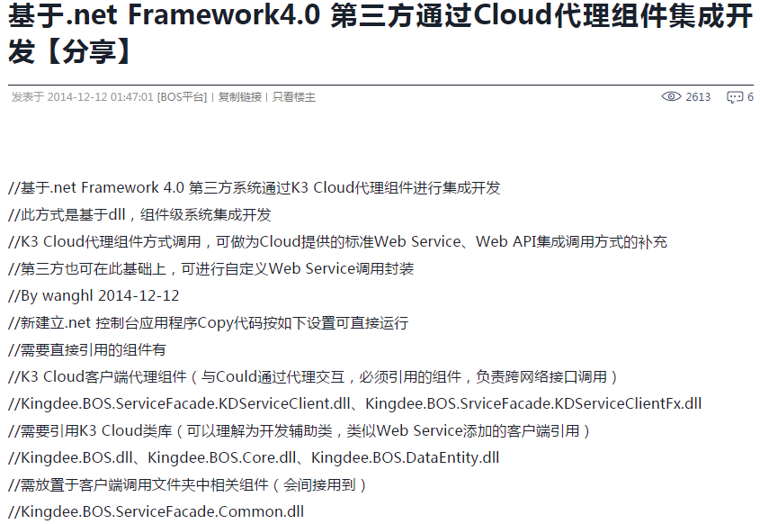
代理组件接口
代理组件
Kingdee.BOS.ServiceFacade.KDServiceClient.dll
Kingdee.BOS.ServiceFacade.KDServiceClientFx.dll
ClientProxy示例
基于.net Framework4.0 第三方通过Cloud代理组件集成开发【分享】http://club.kingdee.com/forum.php?mod=viewthread&tid=722365

Slide 14
PART3：WebService
Notes:
模板来自于 http://meihua.docer.com/

Slide 15
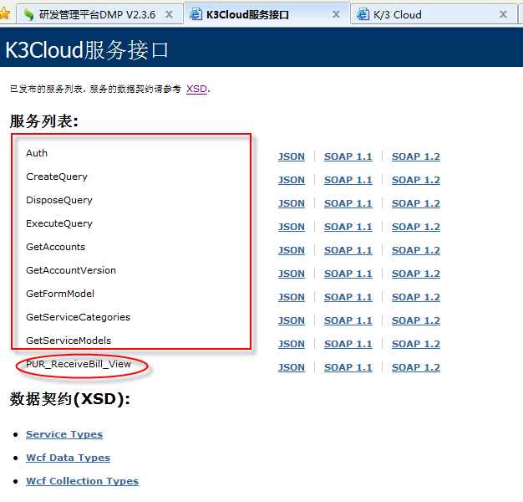
WebService接口
服务发布
1、在IE中输入SI地址如下：http://localhost/K3CloudServiceInterface/default.htm
2、查看服务接口是否都已经创建http://localhost/K3CloudServiceInterface/metadata

Slide 16
Content
01
集成方式
02
案例分享

Slide 17
Content
01
集成方式
02
案例分享

Slide 18
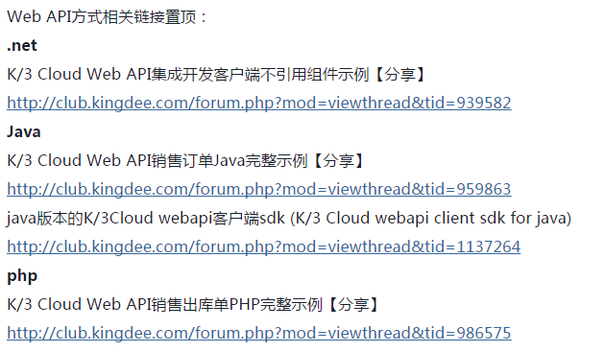
代码示例
K3Cloud系统集成【汇总贴】（会持续更新）
http://club.kingdee.com/forum.php?mod=viewthread&tid=741861

